Slide 1
Erfaringer fra kontrol 2022 opmærksomhedspunkter 2023
19. januar 2023

Slide 2
Du hører om:
Baggrundsinformation om kontrollen 2022
Hvordan gik det med efterafgrøderne?
Tip til (målrettede) efterafgrøder 2023

Slide 4
Resultat af kontrollen

Slide 5
Resultat kontrol af efterafgrøder 2022
Notes:
Her ses et overblik over resultat af kontrollen af alle efterafgrødeordninger i 2022
Der blev i alt kontrolleret godt 67.000 hektar. 54.000 hektar svarende til 80 % kunne godkendes til mindst en efterafgrødeordning.
44.500 hektar svarende til 82 % af de godkendte efterafgrøder kunne godkendes til alle ordninger MFO, pligtige/husdyrefterafgrøder og Målrettet kvælstofregulering.
Det blå felt (14 %) var de efterafgrøder, som ikke kunne godkendes af forskellige årsager. Det kommer jeg mere ind på lige om lidt.
Det gule felt (6 %) var marker, hvor der ikke var efterafgrøder som anmeldt. Det er særligt et problem for Målrettet Kvælstofregulering som er stedfaste. Her skal efterafgrøden være hvor den er anmeldt i foråret i Fællesskemaet.
Både pligtige og MFO kan flyttes. Det kan Målrettet Kvælstofregulering ikke!.

Slide 6
2021
2022

Slide 7
2022
Fordeling ”Ikke godkendte efterafgrøder”

Slide 8
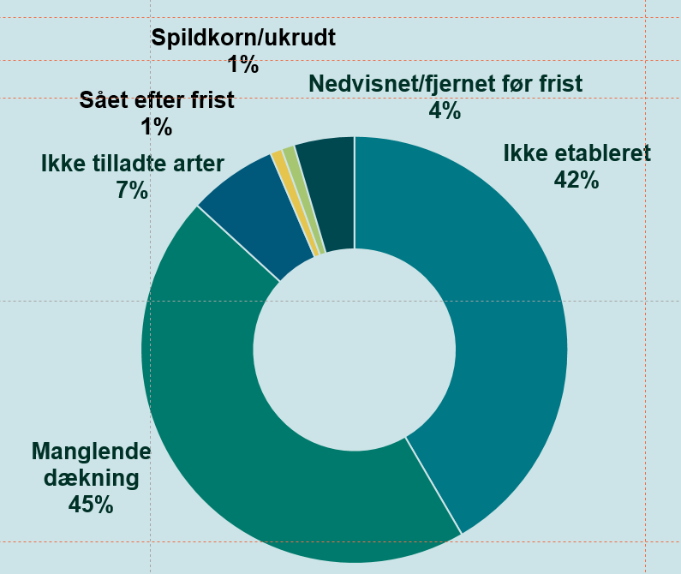
2021
2022

Slide 9
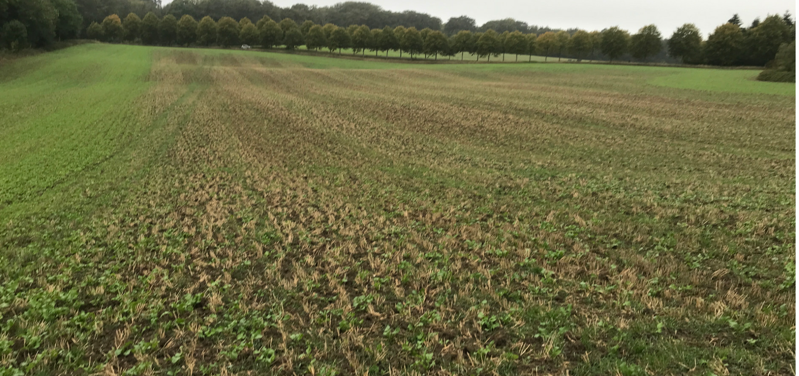
Manglende dækning på kontrol 4. oktober 2022

Slide 10
Manglende dækning på kontrol 30. september 2022

Slide 11
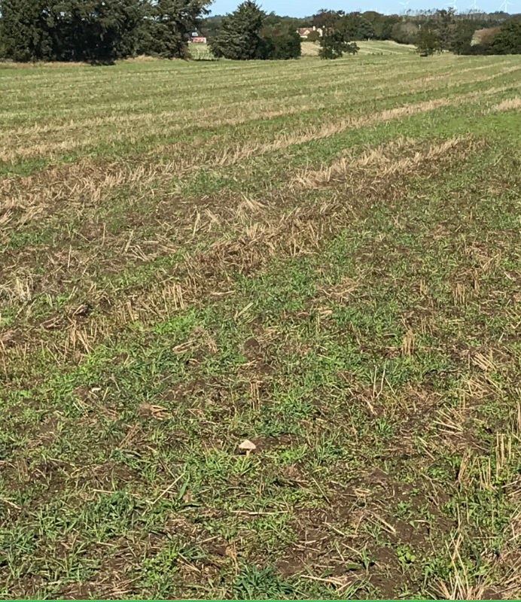
Ikke etableret – find billede!
Ikke etableret

Slide 12
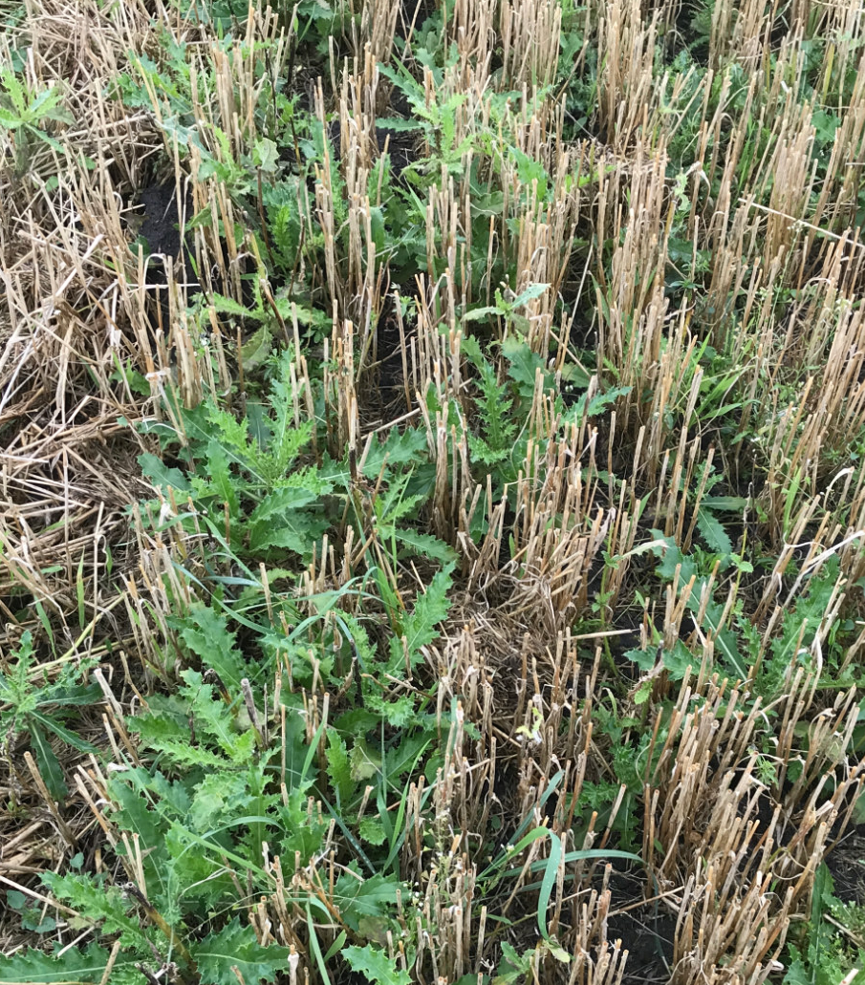
Spildkorn / ukrudt
Spildkorn
Ukrudt
Billede skal opdateres

Slide 13
Sået efter fristen

Slide 14
Ikke godkendt art - vikke

Slide 15
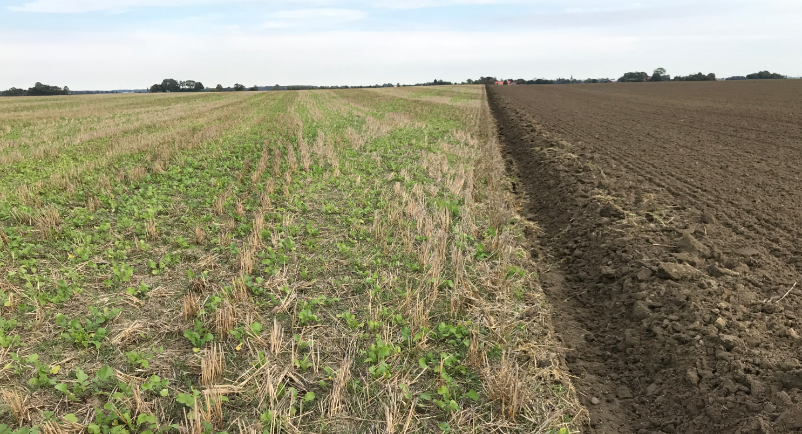
Eksempler på nedvisnet/fjernet før fristen
Kontrol 23. sept. 2022 – fjernet før tid

Slide 16
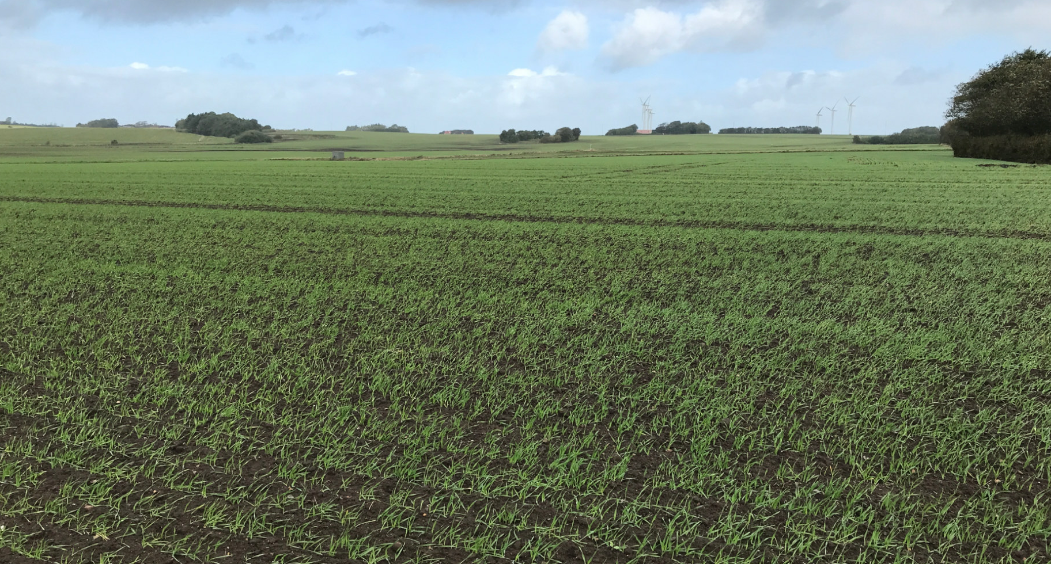
Kontrol 6. oktober 2022 - Nedvisnet/fjernet før fristen
Kontrol 6. oktober 2022

Slide 17
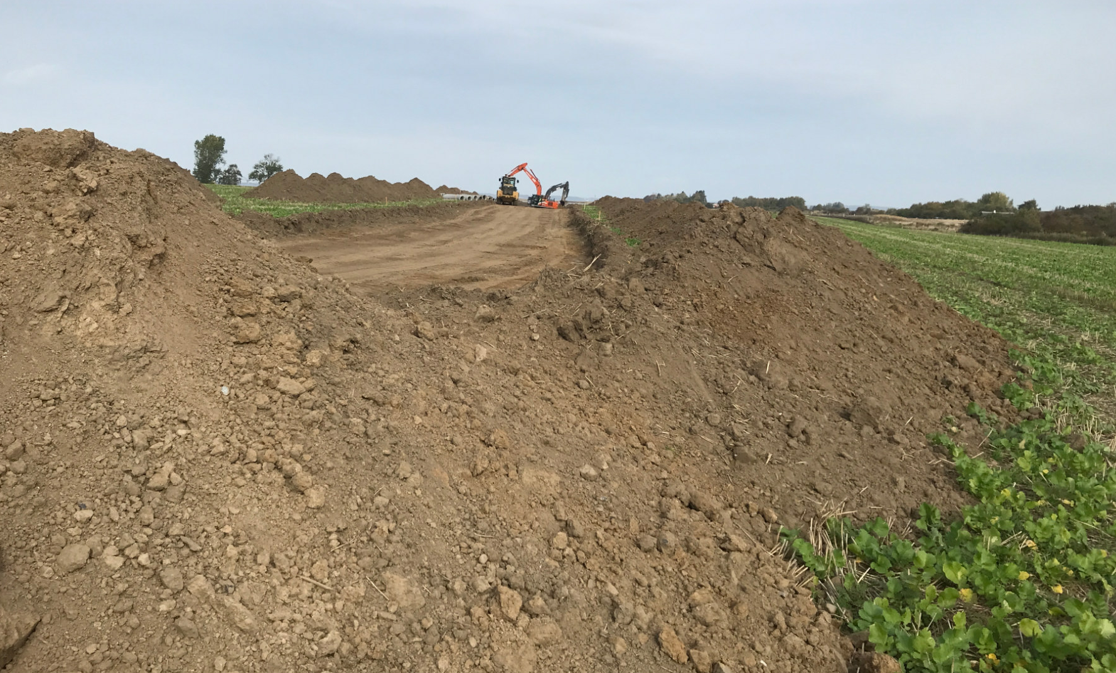
Kontrol 13. oktober 2022 - Nedvisnet/fjernet før fristen

Slide 18
Fordeling alternativer 2022

Slide 19
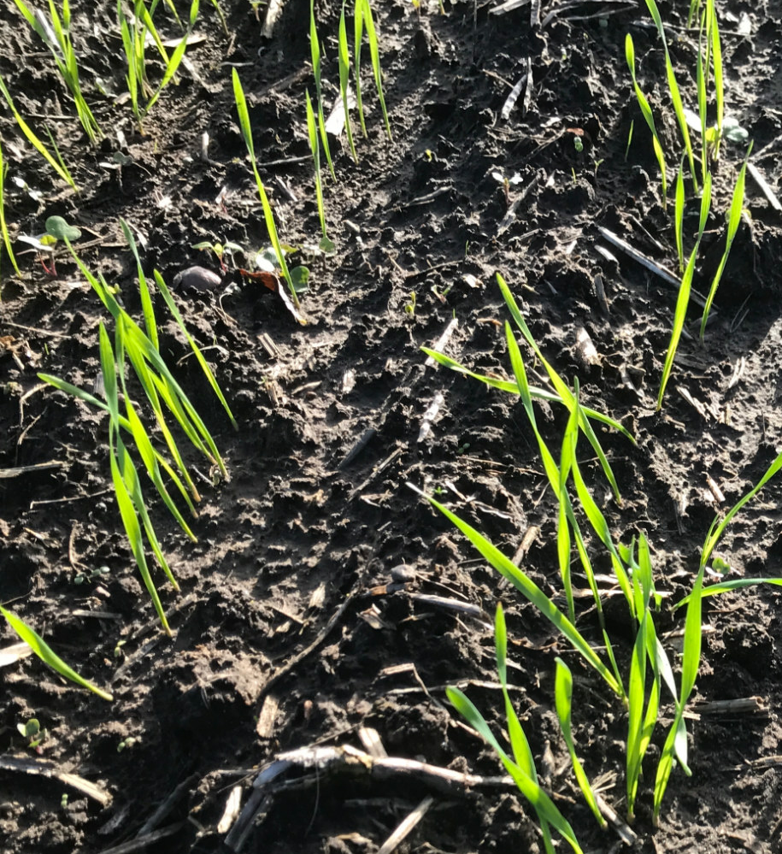
Alternativ ”Tidlig såning” 2022

Slide 20
Kontrol 2022
Hvordan gik det så?
1. Flere kontroller med flere høringer
2. Flere efterafgrøder etableret
3. Manglende dækningsgrad
Notes:
Så hvad skal du tage med fra mit oplæg:
Etablér efterafgrøder eller opdatér i Fællesskemaet
Vær forberedt på at der også kommer mange kontroller af efterafgrøder i 2023
Så står du bedst i forhold til at få udbetalt din støtte så hurtigt som muligt

Slide 21
Opmærksomhedspunkter til 2023
1. Vær forberedt på mange kontroller af efterafgrøder i 2023
2. Fortsat fokus på god etablering og dækningsgrad
3. Alternativt opdatér målrettede i Fællesskemaet

